Slide 1

Projet de spécialité 2013
Equipe projet
BOUKSARA Mehdi
MERLE Théo
THALGOTT Marceau
Encadrants
BODIGLIO Philippe
HETROY Franck

Slide 2
GeneTeX : développement d'un système de numérisation de notes de cours
Reconnaissance d'écriture manuscrite → Problème ouvert
Notre projet : créer un logiciel de transcription qui puisse suivre la recherche

Slide 3
Objectif du projet
Développer un logiciel de conversion image → texte
ET
Assurer son évolutivité

Slide 4
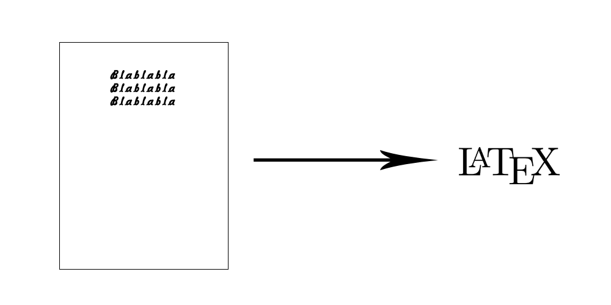
Idée

Slide 5
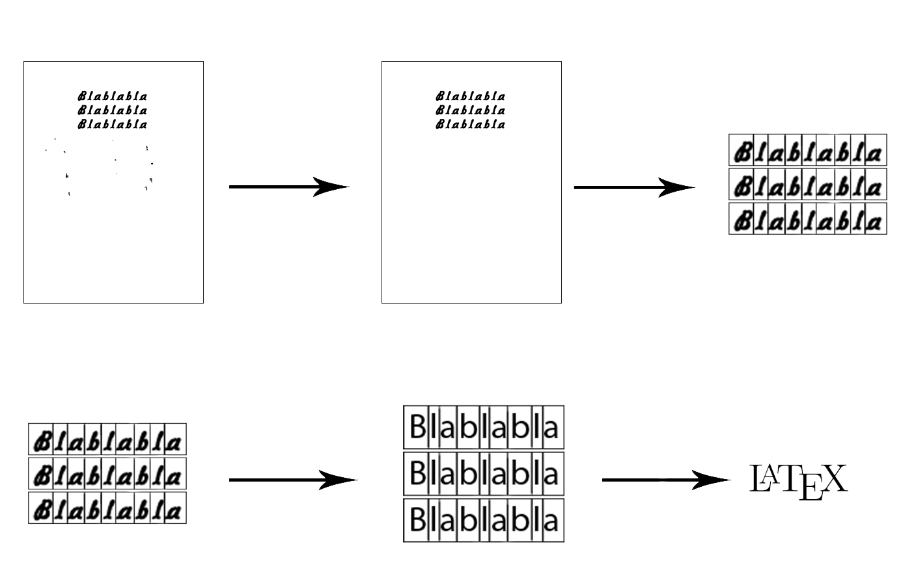
Fonctionnement détaillé

Slide 6
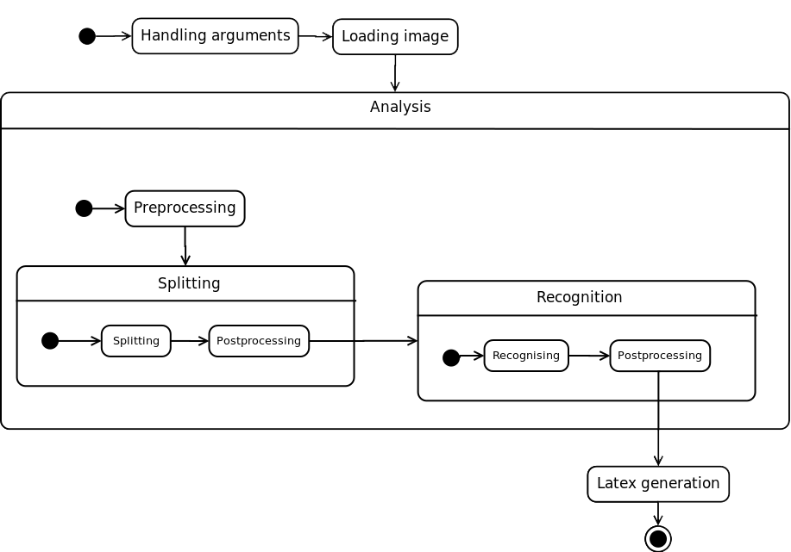
Conception du logiciel
Conception générale

Slide 7


Prétraitement de l'image
Binarisation : valeurs RGB inférieures à un seuil donné
                →

Slide 8



Découpage des caractères
Segmentation primaire : pour les cas simples
Segmentation secondaire : ça se complique...

Slide 9
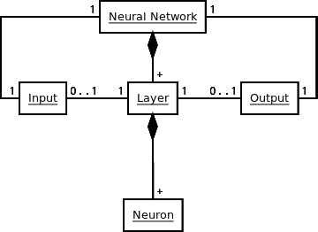
Reconnaissance des caractères
Utilisation d'un réseau de neurones (perceptron)

Slide 10
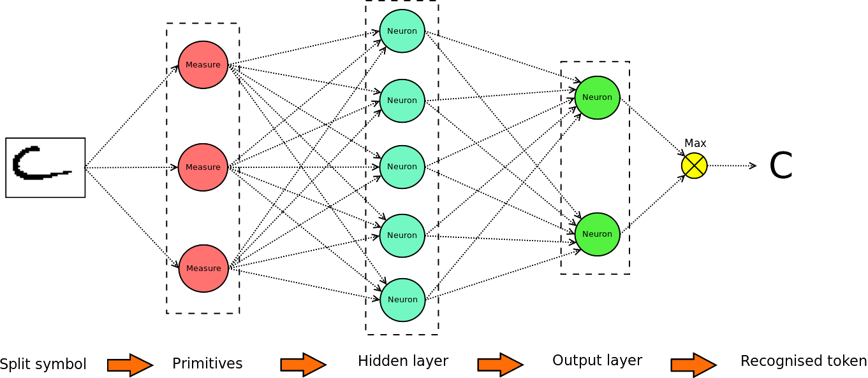
Fonctionnement global

Slide 11
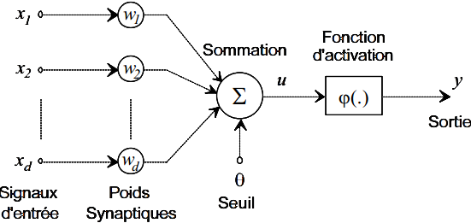
Fonctionnement d'un neurone

Slide 12
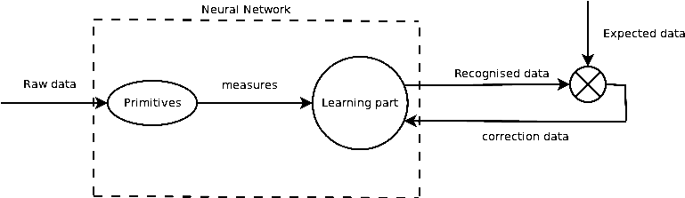
Apprentissage du réseau
Idée : comparer la sortie du réseau avec celle attendue et corriger les poids synaptiques en fonction

Slide 13
Échantillonnage
On a besoin d'échantillons de caractères pour l'apprentissage
  → Développement d'un échantillonneur
      Découpe les caractères dans une image connue
Mais réunir de telles images est très long :(
  → On se concentre sur un ou deux exemplaires par caractère

Slide 14
Génération du fichier
Une fois le caractère reconnu, on génère le fichier
  Génération de l'en-tête (packages)
  Génération du texte en lui-même (parcours des tokens reconnus)
  Génération d'un pied-de-page
Certains caractères nécessitent un traitement spécial
  Échappement (underscore)
  Symboles mathématiques

Slide 15
Bilan du projet
Projet réussi dans son ensemble
  Très enrichissant de créer quelque chose à partir de « rien »
  On se rend compte des difficultés d'un vrai projet
  La satisfaction du travail accompli (même s'il reste beaucoup à faire
Et après ?
  Rendre le projet open source (après nettoyage)
  Continuer ?

Slide 16

Merci de votre attention
Avez-vous des questions ?

